Slide 1
kuhari.app
Tim: TG06.3 Inovatori
Ak.god. 2025./2026.

Slide 2
Sadržaj
Opis zadatka i cilj projekta
Korišteni alati i tehnologije
Analiza i oblikovanje sustava
Zahtjevi
Arhitektura
Organizacija rada i članovi tima
Iskustva

Slide 3
Opis zadatka i cilj projekta
01.

Slide 4
Opis zadatka
Razviti web aplikaciju za online učenje kuhanja
Omogućiti registraciju i prijavu korisnika
Podržati različite korisničke uloge (administrator, instruktor, polaznik)
Omogućiti upravljanje tečajevima, receptima i korisnicima
Implementirati sigurnu autentifikaciju i autorizaciju
Osigurati funkcionalnu i stabilnu web aplikaciju prema zadanim zahtjevima

Slide 5
Cilj projekta
Razviti funkcionalnu web aplikaciju za upravljanje kulinarskim tečajevima koja omogućuje različite uloge korisnika, sigurno prijavljivanje te pregledno upravljanje sadržajem i aktivnostima.
Za razliku od postojećih sličnih rješenja, aplikacija objedinjuje edukaciju, interakciju i upravljanje sadržajem na jednom mjestu.
Naša prednost

Slide 6
Korišteni alati i tehnologije
02.

Slide 7
Korišteni alati i tehnologije
Frontend: Vue.js, TypeScript, Vite
Backend: Node.js, Express
Baza podataka: PostgreSQL
Autentikacija: OAuth 2.0 (Google, GitHub), JWT
API komunikacija: REST API
Kontrola verzija: Git, GitHub
Razvojno okruženje: Visual Studio Code
Suradnja i organizacija: GitHub Issues / Discord
Dokumentacija: README, Wiki (GitHub)
Smještaj aplikacije: DigitalOcean VPS

Slide 8
Analiza i oblikovanje sustava
03.

Slide 9
Glavni funkcionalni zahtjevi
Autentikacija i registracija korisnika Registracija i prijava putem e-maila/lozinke i OAuth 2.0, uz opcionalni 2FA.
Korisničke uloge i profili Podrška za uloge polaznika, instruktora i administratora te verifikacija instruktora.
Upravljanje sadržajem (CMS) Kreiranje i uređivanje tečajeva, modula, lekcija i recepata.
Pretraga i filtriranje sadržaja Filtriranje prema sastojcima, alergenima, kuhinji, težini i prehrambenim planovima.
Live radionice i rezervacije Rezervacija termina, sudjelovanje u live radionicama i integracija s kalendarom.
Praćenje napretka i certifikati Praćenje napretka korisnika i izdavanje digitalnih certifikata.
Ocjene, obavijesti i administracija Ocjenjivanje sadržaja, slanje obavijesti te administrativno upravljanje sustavom.

Slide 10
Nefunkcionalni i zahtjevi domene primjene
Održivost i modularnost sustava Modularna arhitektura i dokumentacija za lakše održavanje.
Skalabilnost i performanse Podrška većem broju korisnika uz optimiziran rad sustava.
Sigurnost i privatnost podataka Enkripcija, sigurna pohrana podataka i GDPR usklađenost.
Dostupnost i pouzdanost sustava Stabilan rad aplikacije i pouzdana baza podataka.
Pristupačnost i responzivnost sučelja Prilagodba mobilnim uređajima i osnovnim WCAG smjernicama.

Slide 11
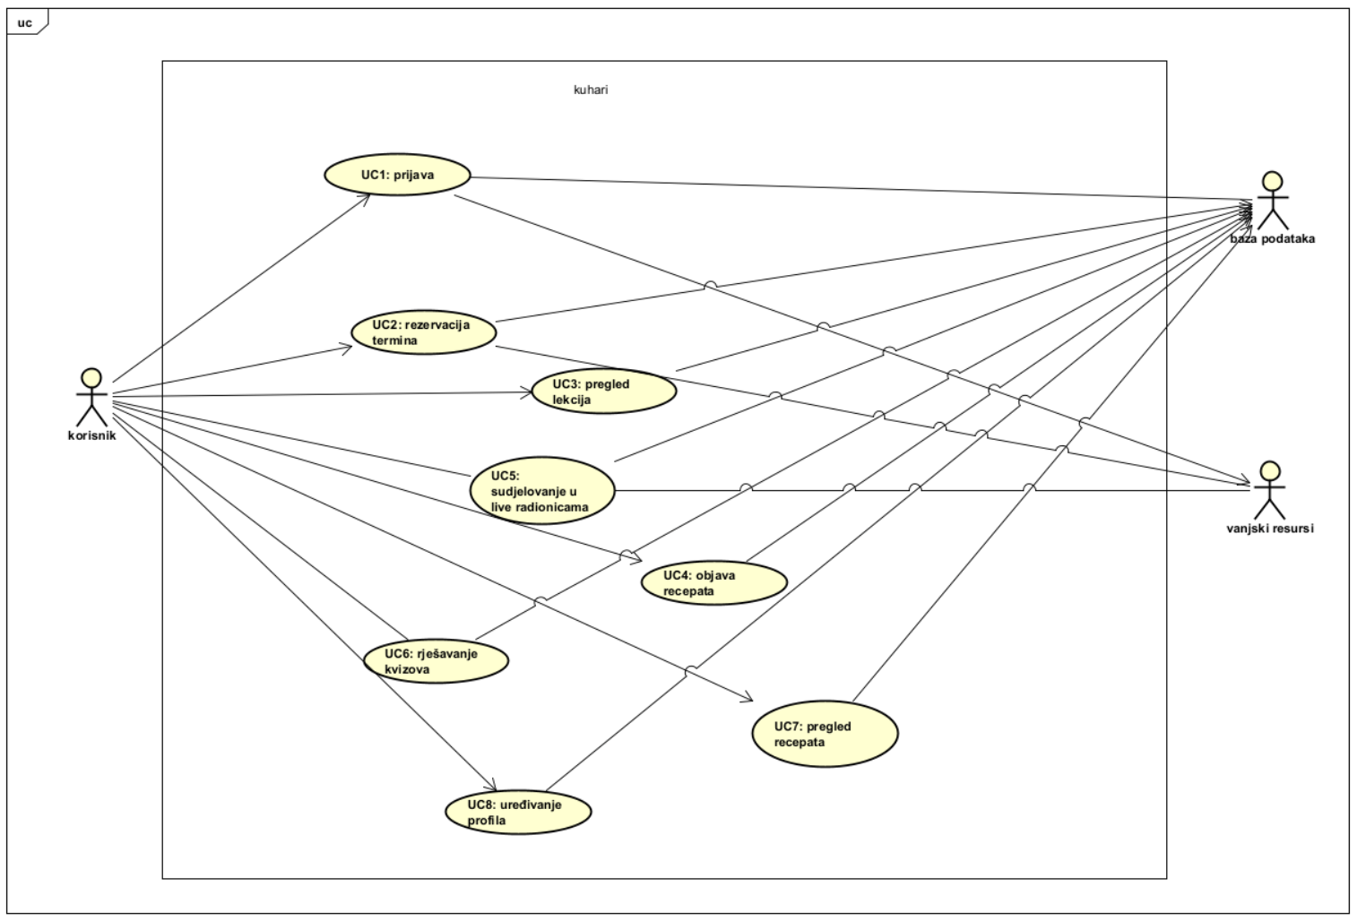
UML dijagram obrazaca uporabe

Slide 12
Arhitektura sustava
Klijent–poslužitelj web arhitektura s odvojenim korisničkim sučeljem i poslužiteljem
Frontend: SPA aplikacija razvijena u Vue.js, komunicira s poslužiteljem putem REST API-ja
Backend: Node.js / Express aplikacija koja implementira poslovnu logiku, autentikaciju i autorizaciju
Pohrana podataka: PostgreSQL baza za relacijske podatke i S3-kompatibilno spremište za datoteke
Integracije: vanjski servisi za autentikaciju (OAuth 2.0) i video radionice
Razmještaj: Dockerizirana aplikacija pokrenuta na DigitalOcean VPS-u uz reverse-proxy i TLS

Slide 13
Ispitivanje
Organizacija ispitivanja:
Kategorije testova
Redovni slučajevi: 2 testa
Rubni uvjeti: 1 test
Izazivanje iznimki: 2 testa
Nepostojeće funkcionalnosti: 1 test
Uspješno dohvaćanje postojećeg korisnika iz baze podataka
Odbijanje prijave s nepostojećom e-mail adresom (rubni slučaj)
Kontrolirana obrada dohvaćanja nepostojećeg recepta
Uspješno dohvaćanje postojećeg recepta iz baze podataka
Odbijanje prijave zbog neispravne lozinke (sigurnosna iznimka)
Provjera nepostojećeg recepta – funkcionalnost ispravno vraća

Slide 14
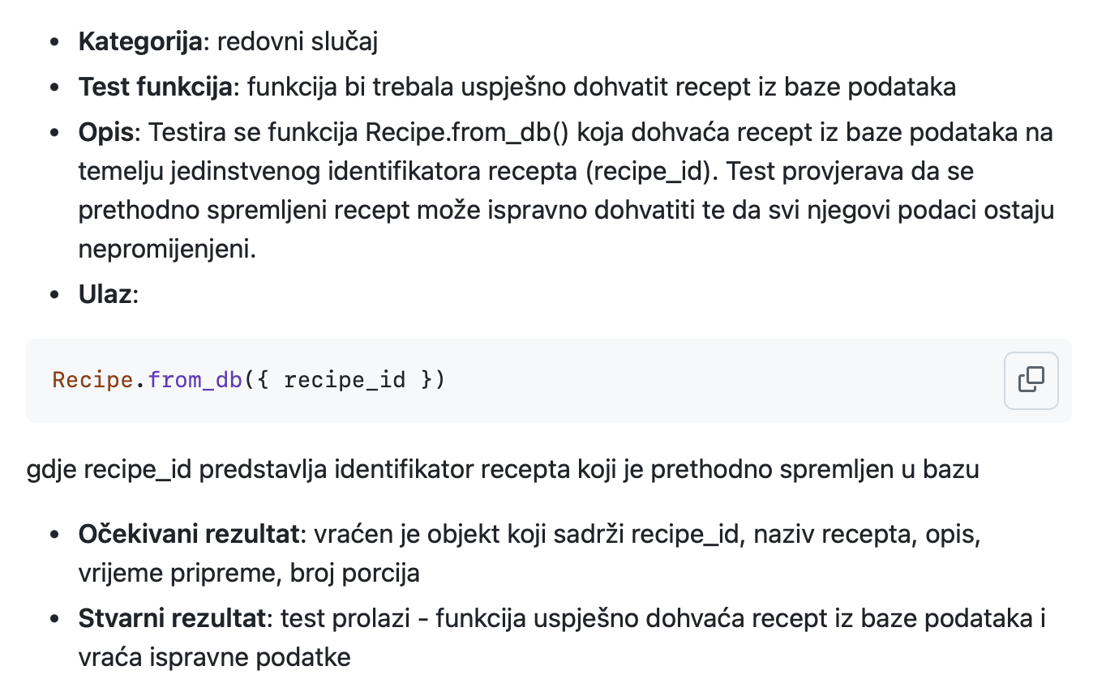
USPJEŠNO DOHVAĆANJE POSTOJEĆEG RECEPTA

Slide 15
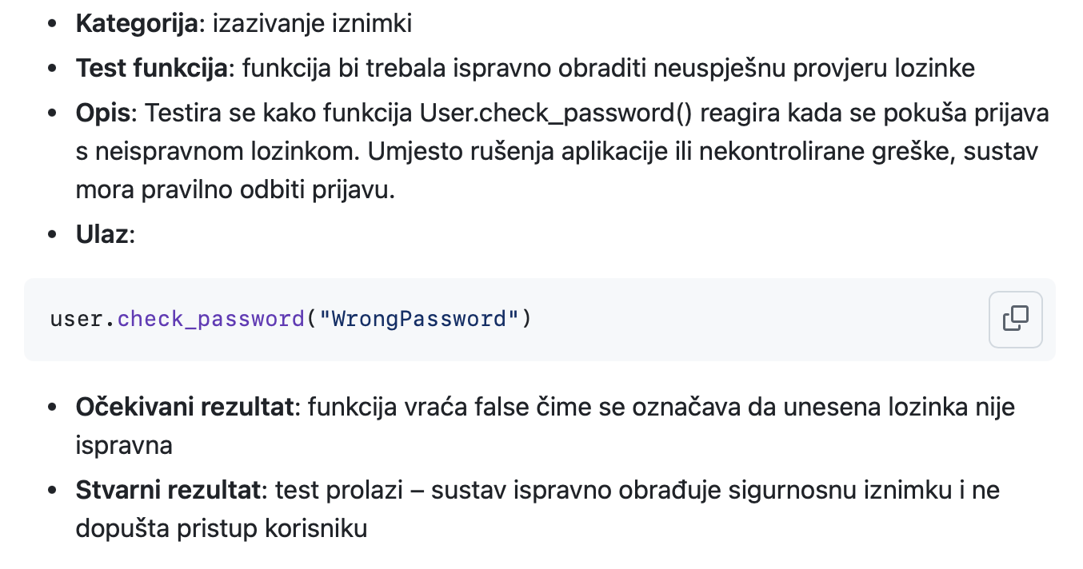
SIGURNOSNA IZNIMKA

Slide 16
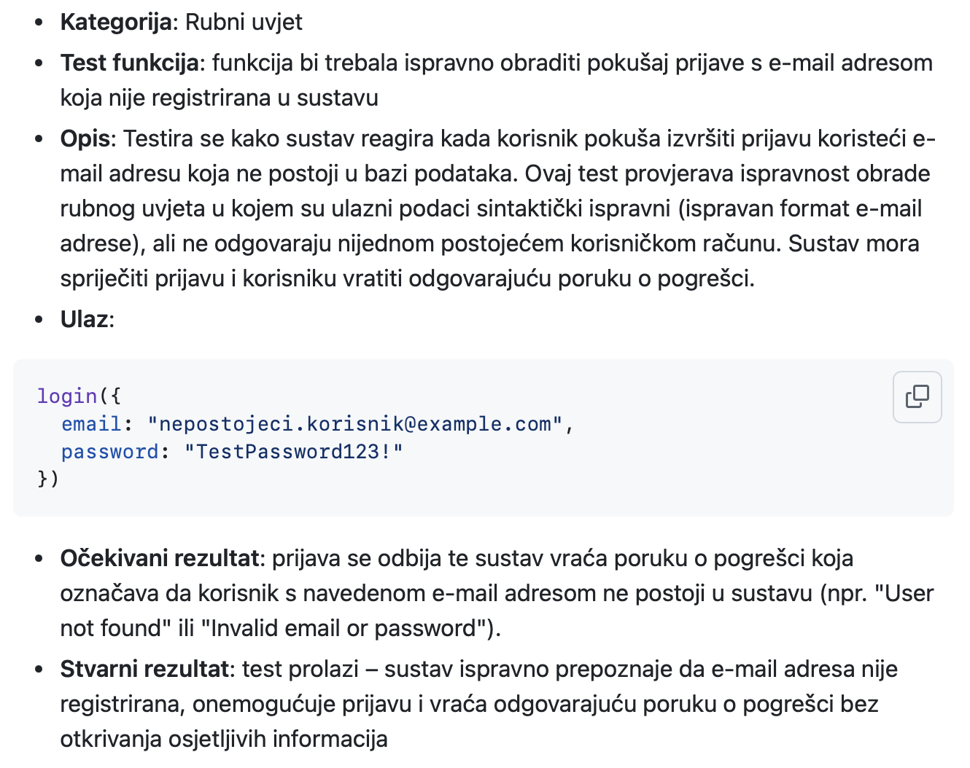
UNOS NEPOSTOJEĆEG E-MAILA PRILIKOM PRIJAVE

Slide 17
Organizacija rada i članovi tima
04.

Slide 18
Članovi grupe i odgovornosti
 | 1.ciklus | 2.ciklus
David Ister | baza podataka | backend
Lara Kustić | frontend, dokumentacija | dokumentacija, prezentacija
Lara Lalić | frontend | frontend, prezentacija
Vito Mudri | backend, dokumentacija | backend, dokumentacija
Korina Topić | backend | backend, frontend
Mia Zoroja Odrčić | baza podataka, dokumentacija | baza podataka, dokumentacija

Slide 19
Organizacija rada
Razvoj i verzioniranje koda odvijali su se putem GitHub repozitorija
Rad u granama uz merge i code review postupke
Komunikacija unutar tima odvijala se putem Discorda
Na Discordu su korišteni odvojeni kanali za:
backend
frontend
baze podataka
opću koordinaciju
Ovakva podjela omogućila je ciljaniju raspravu i brže donošenje odluka

Slide 20
Tablica raspored zadataka
Komponenta / Aktivnost | Vito Mudri | Lara Lalić | Korina Topić | Mia Zoroja Odrčić | Lara Kustić | David Ister
Upravljanje projektom | 20
Opis projektnog zadatka |  |  |  | 3
Funkcionalni zahtjevi | 3
Opis pojedinih obrazaca | 3
Dijagram obrazaca |  |  |  |  | 3
Sekvencijski dijagrami |  |  |  |  | 2
Opis ostalih zahtjeva |  | 1 |  |  |  | 1
Arhitektura i dizajn sustava | 6 | 2 | 3 | 2 | 1 | 1
Baza podataka | 8 |  |  | 6 |  | 6
Dijagram razreda |  | 1 |  | 2
Dijagram stanja |  |  | 1 | 3

Slide 21
Dijagram aktivnosti |  | 2 |  | 2
Dijagram komponenti |  | 1 |  | 3
Korištene tehnologije i alati | 2 |  | 3
Ispitivanje programskog rješenja | 4 |  |  | 1 |  | 1
Dijagram razmještaja |  | 1 |  |  | 2
Upute za puštanje u pogon |  | 1 |  | 2
Dnevnik sastajanja | 1 |  |  |  | 1
Zaključak i budući rad |  | 1 |  | 2 | 1
Popis literature |  | 1 |  | 1
Izrada backend dijela aplikacije | 40 |  | 40 |  |  | 30
Izrada baze podataka | 10 |  |  | 10 |  | 10
Spajanje s bazom podataka | 8 |  |  |  |  | 7
Frontend – korisničko sučelje |  | 15 | 5 |  | 10
Frontend – autentikacija i stranice |  | 8 | 5 |  | 6
Izrada početne stranice |  | 6 |  |  | 4
Izrada prezentacije |  | 4 |  |  | 1
Dokumentacija (Wiki, opisi, dijagrami) |  |  |  | 12 | 4

Slide 22
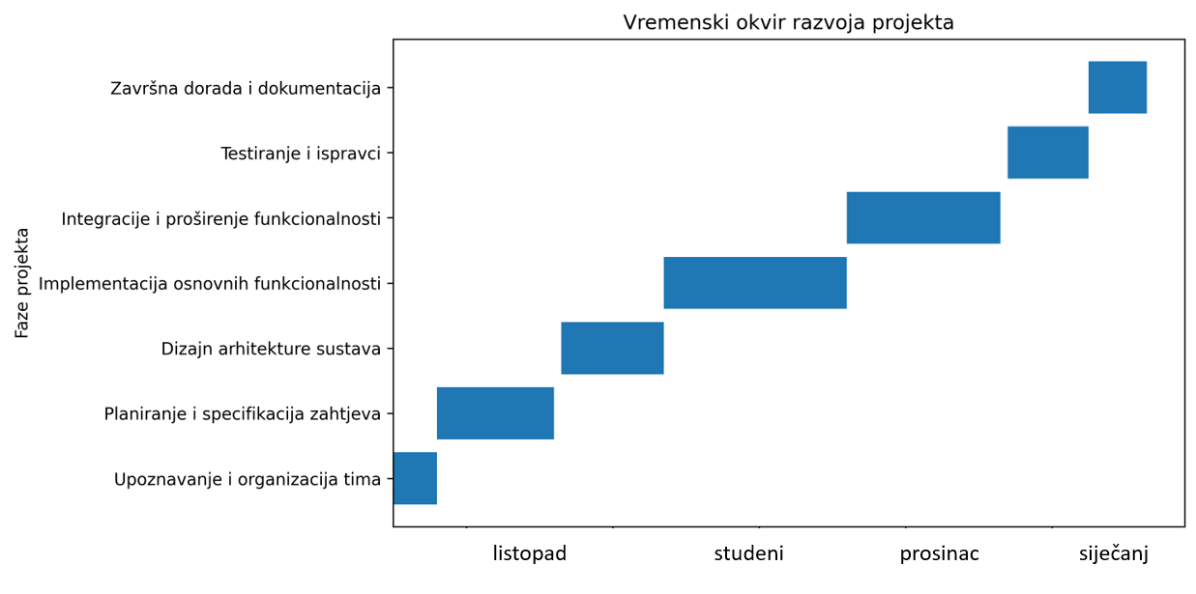
Vremenski okvir razvoja

Slide 23
Iskustva
05.

Slide 24
Iskustva
Manjak komunikacije u timu znao je dovesti do većih problema u razvoju
Organizacija i raspodjela zadataka pokazale su se ključnima
Zajedničko rješavanje problema bilo je učinkovitije od samostalnog rada
Projekt je pokazao važnost pravovremene komunikacije i jasnih dogovora

Slide 25
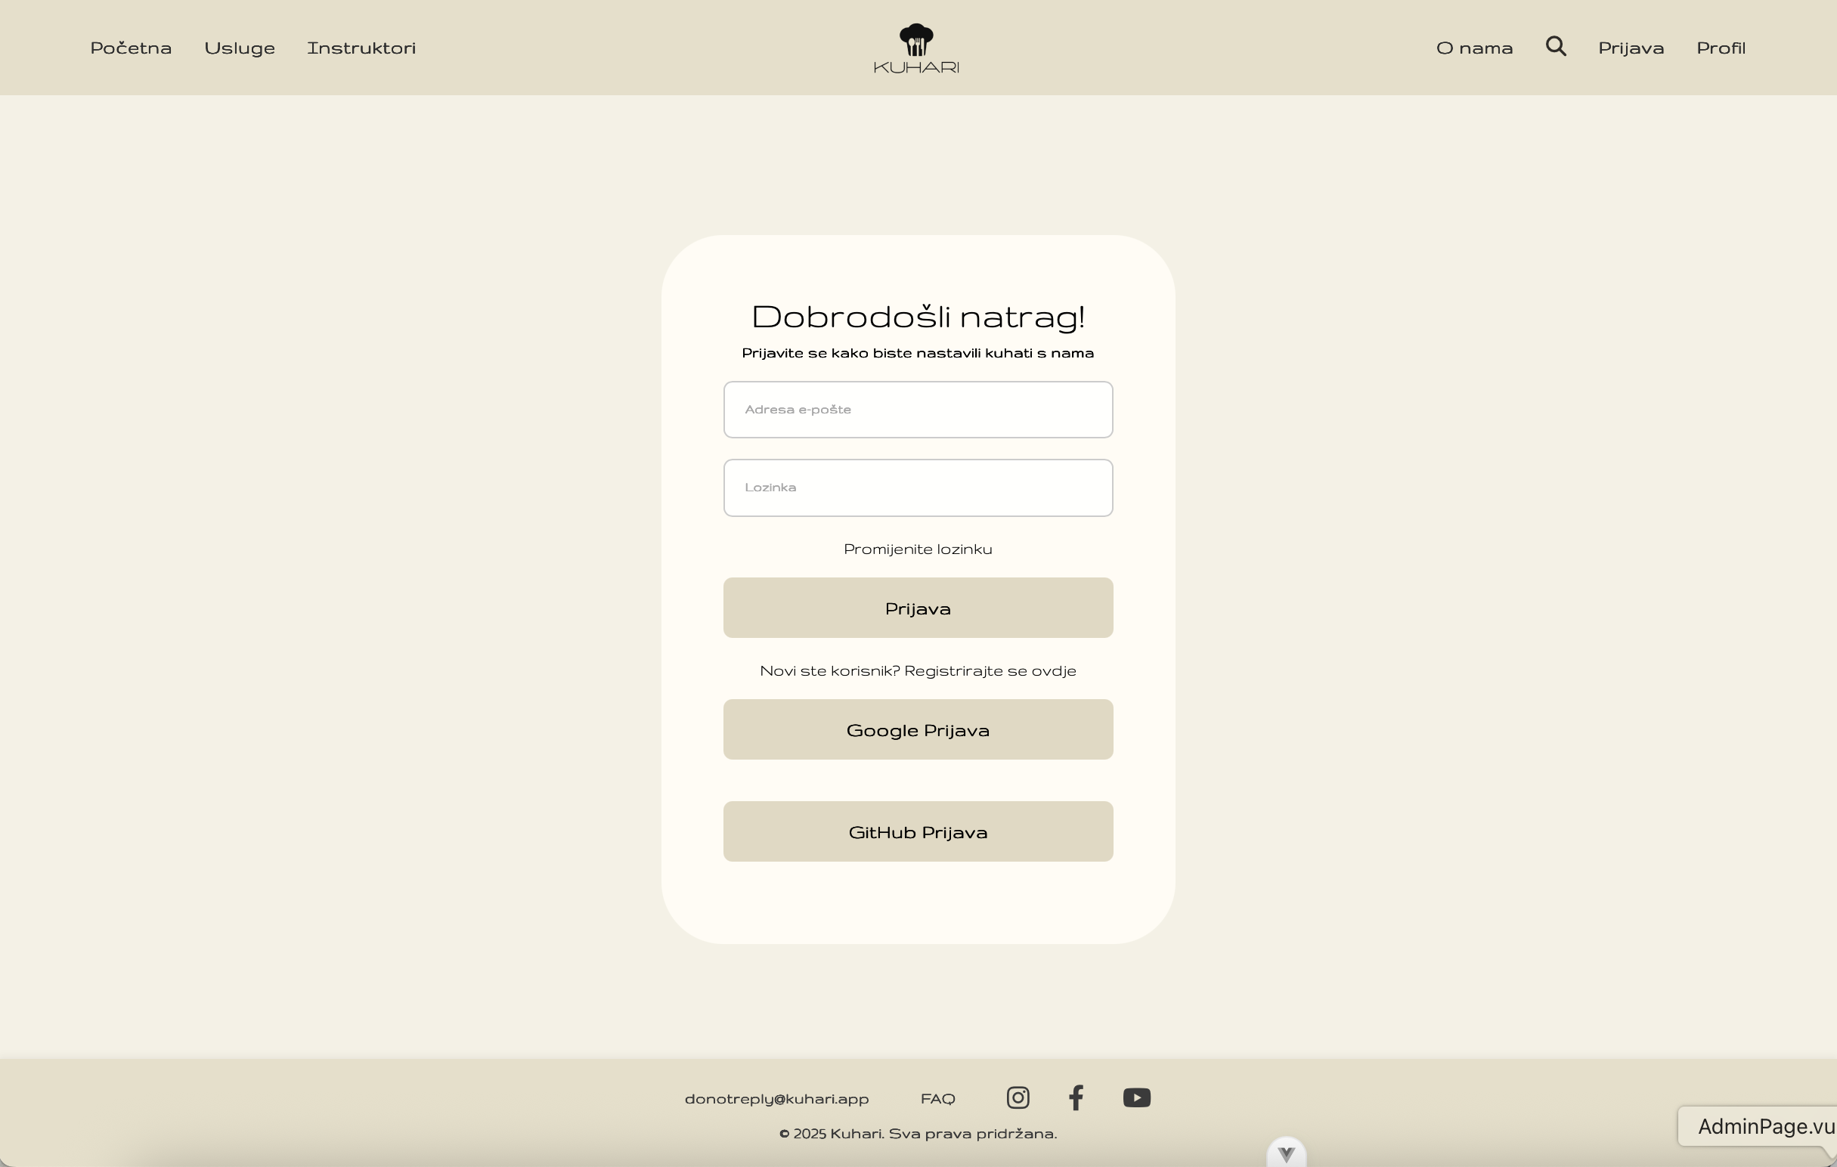
Demonstracija aplikacije
Vite App

Slide 26
Hvala na pažnji!

